Slide 1
Prénom : …………………....
Mon cahier de sciences
Je sème et je récolte
Leçon 1 : Je découvre les informations proposées sur les sachets de graines. J’apprends à semer des graines.
Leçon 2 : ……………………………………………………
Leçon 3 : ……………………………………………………
Leçon 4 : ……………………………………………………
Leçon 5 : ……………………………………………………

Slide 2
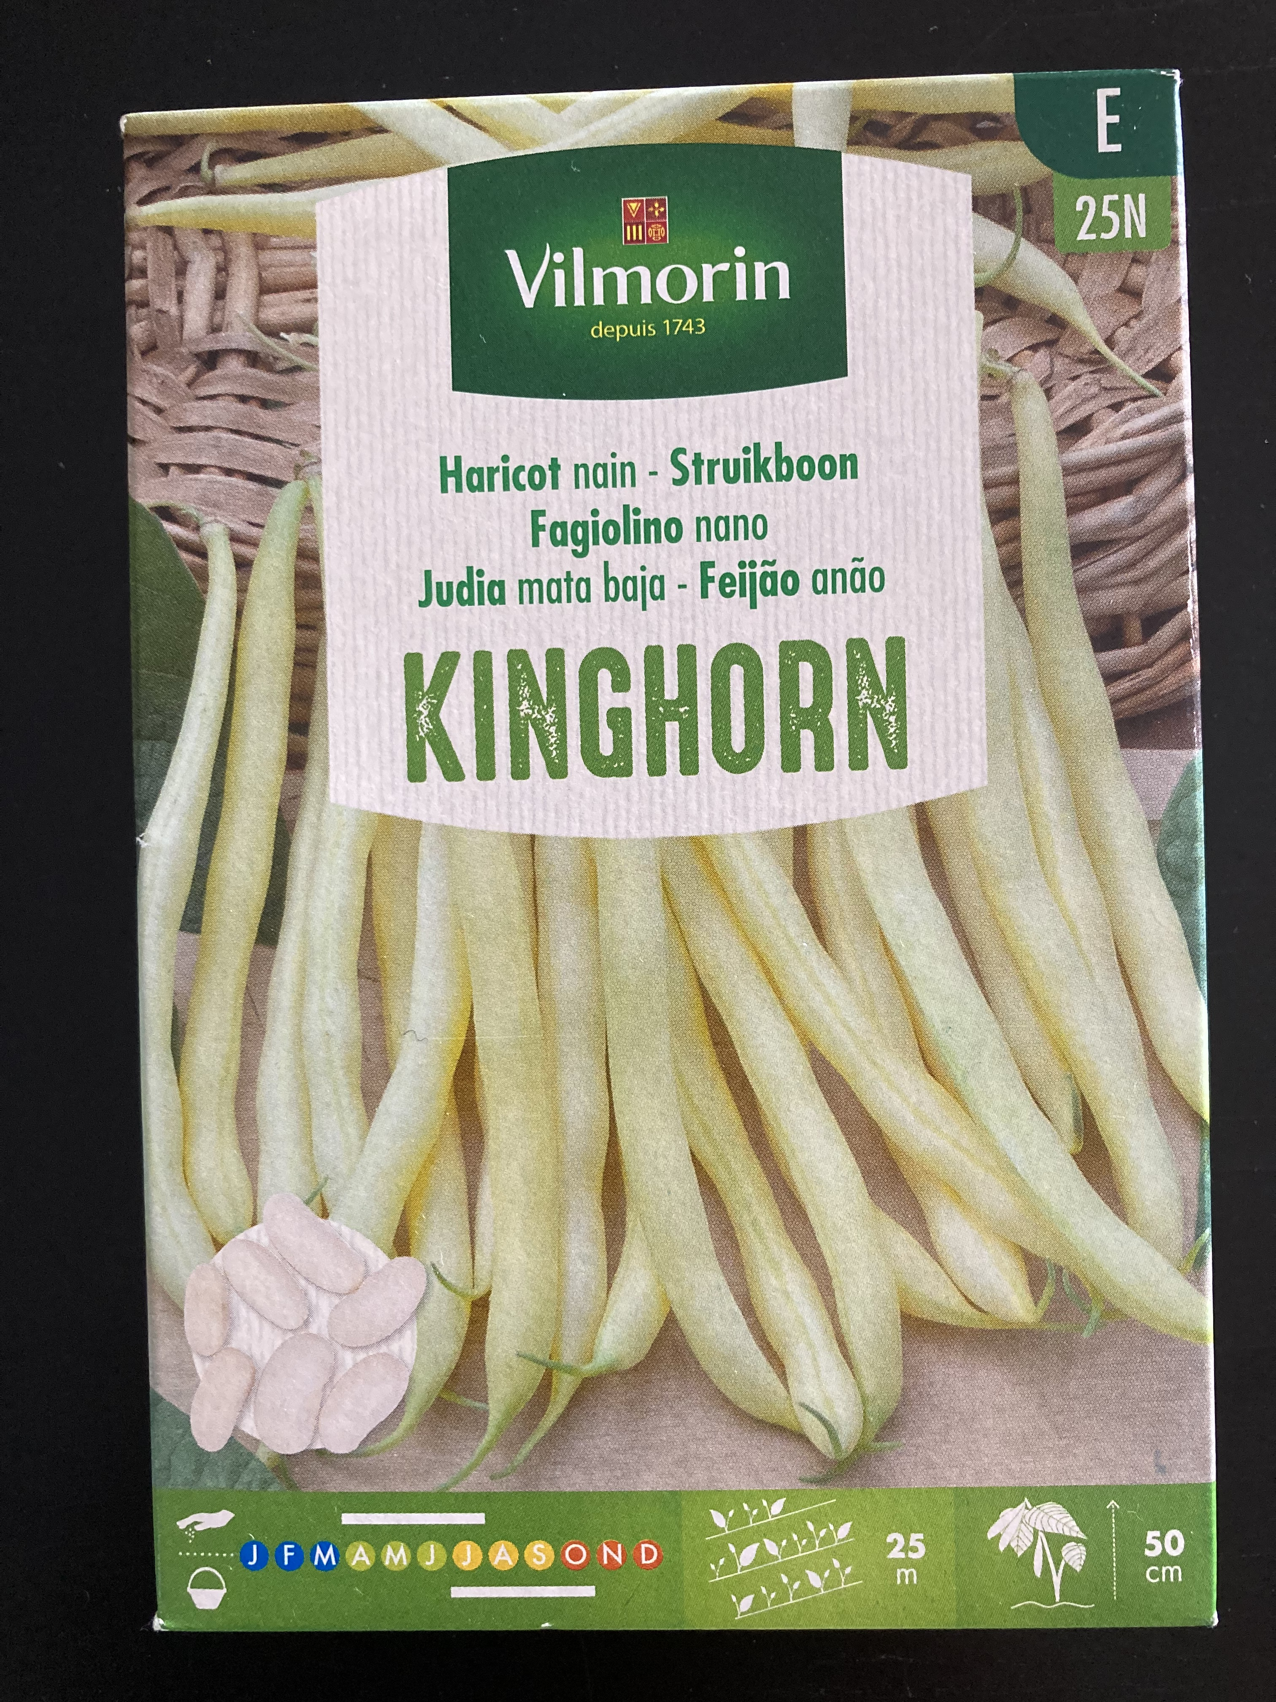
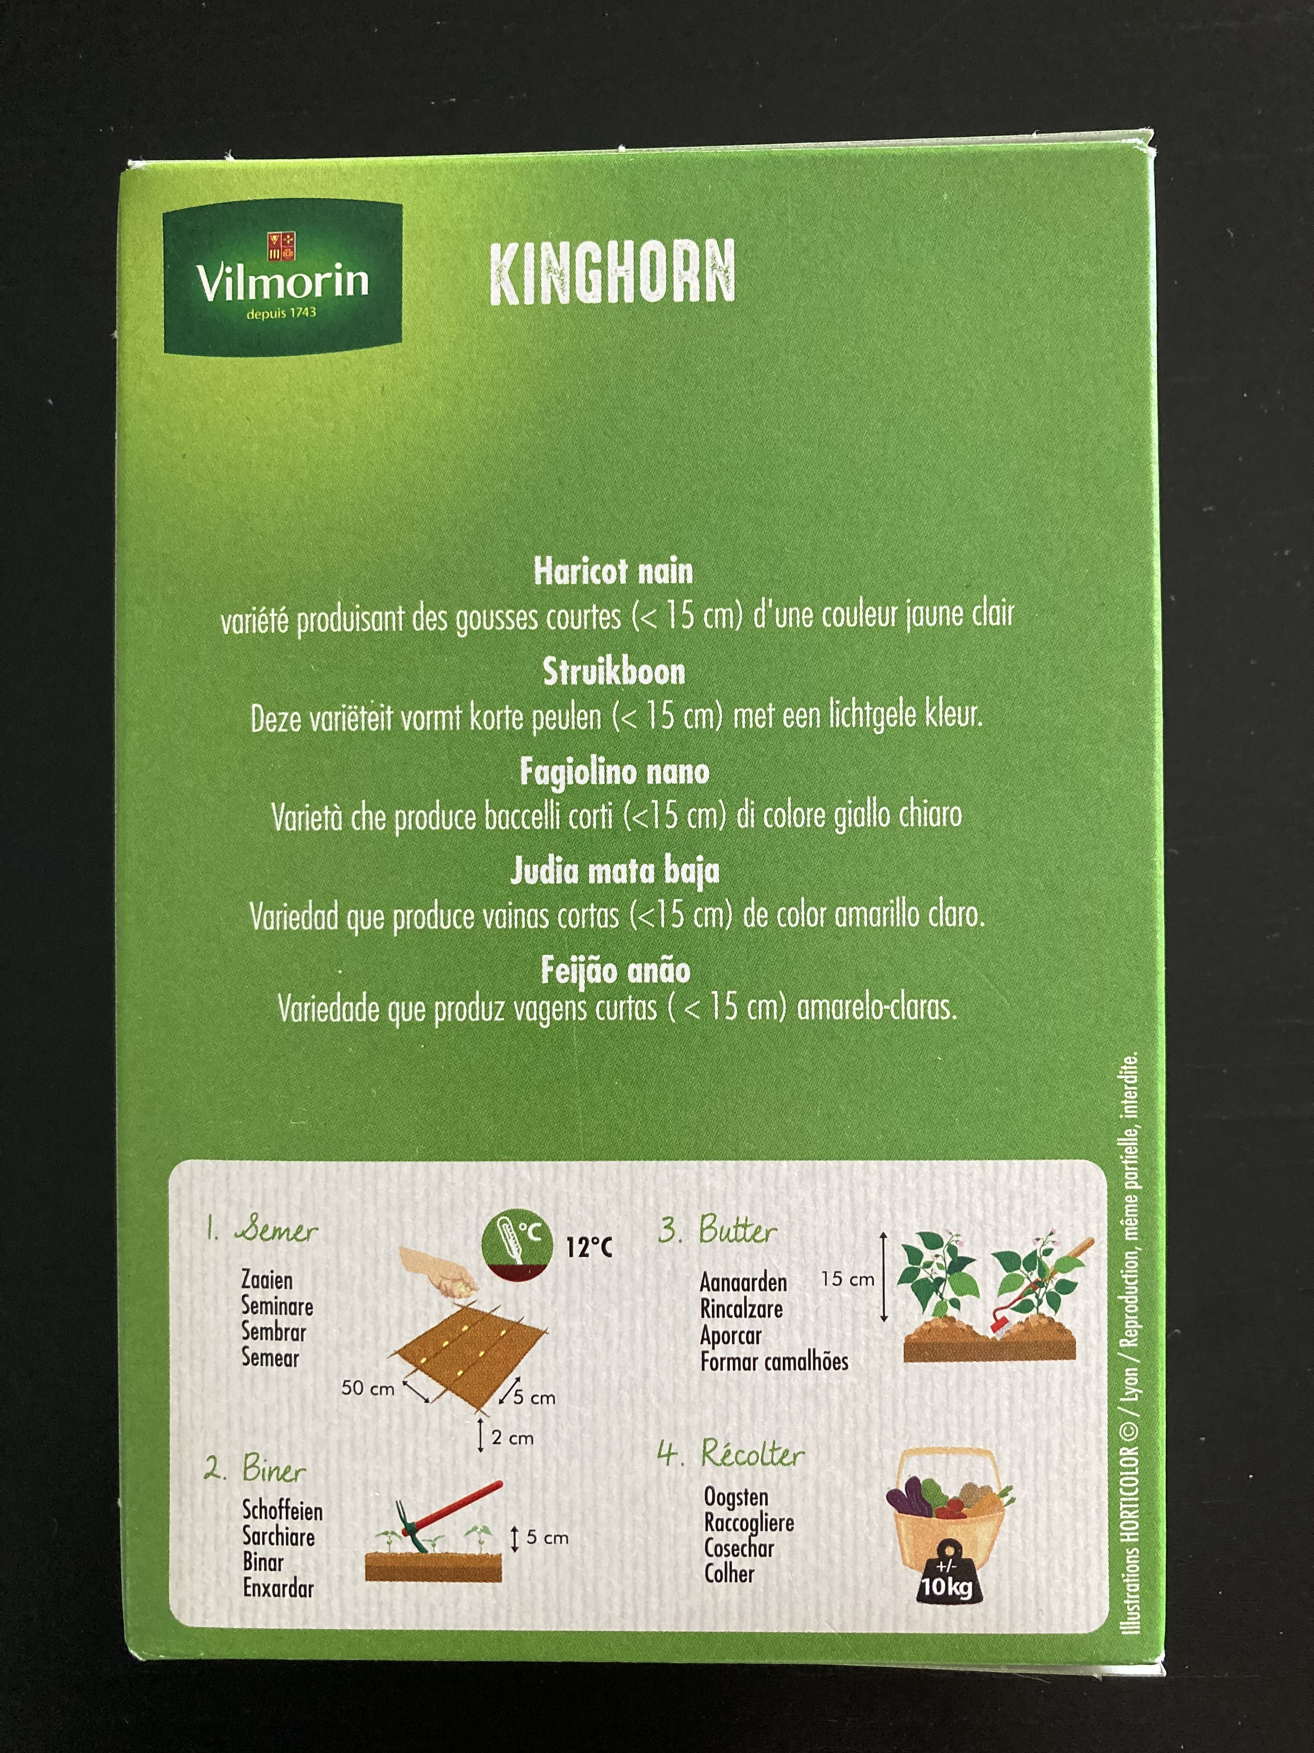
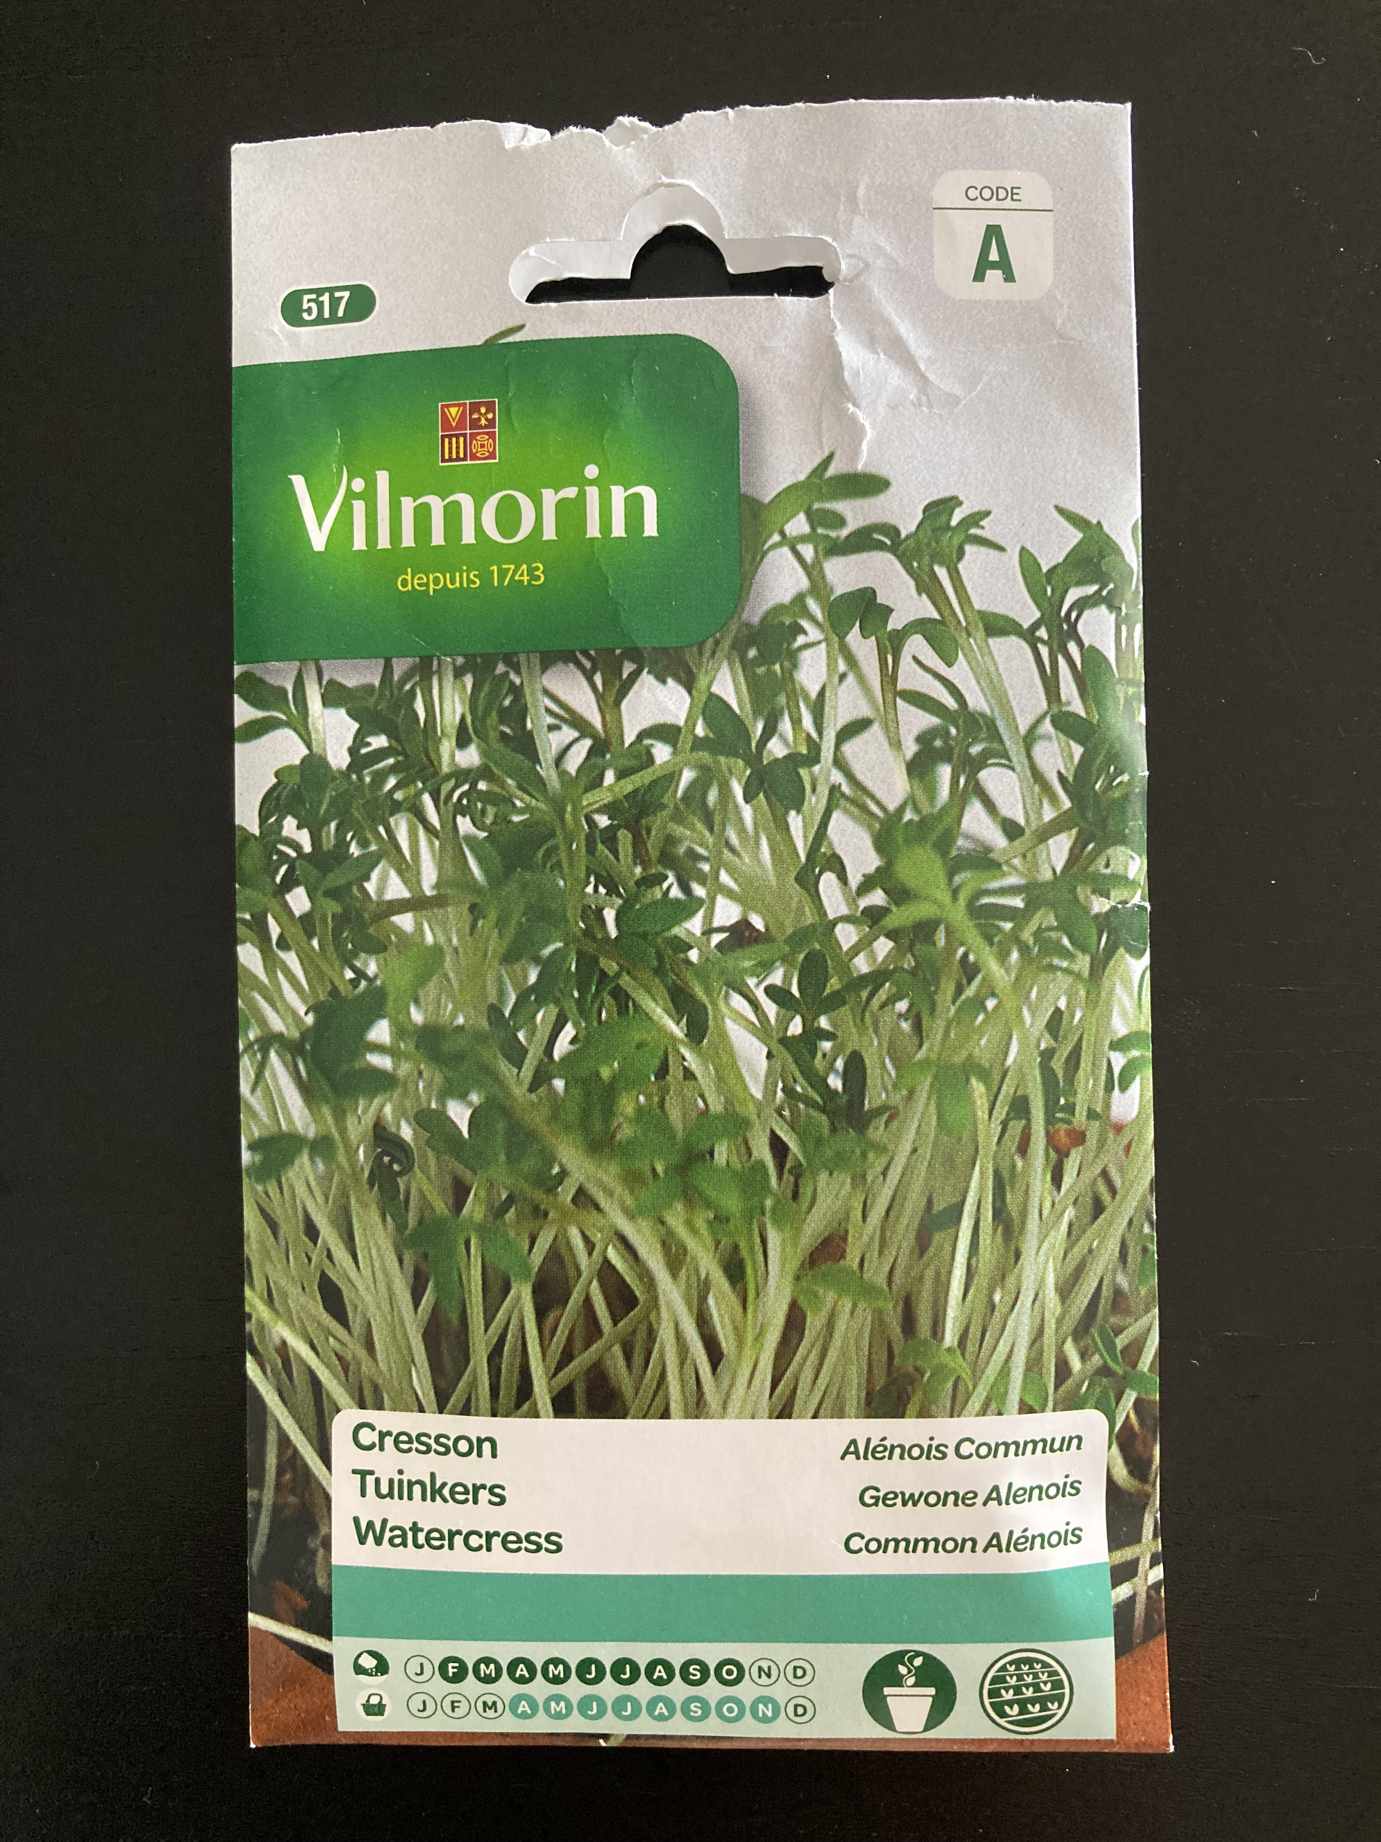
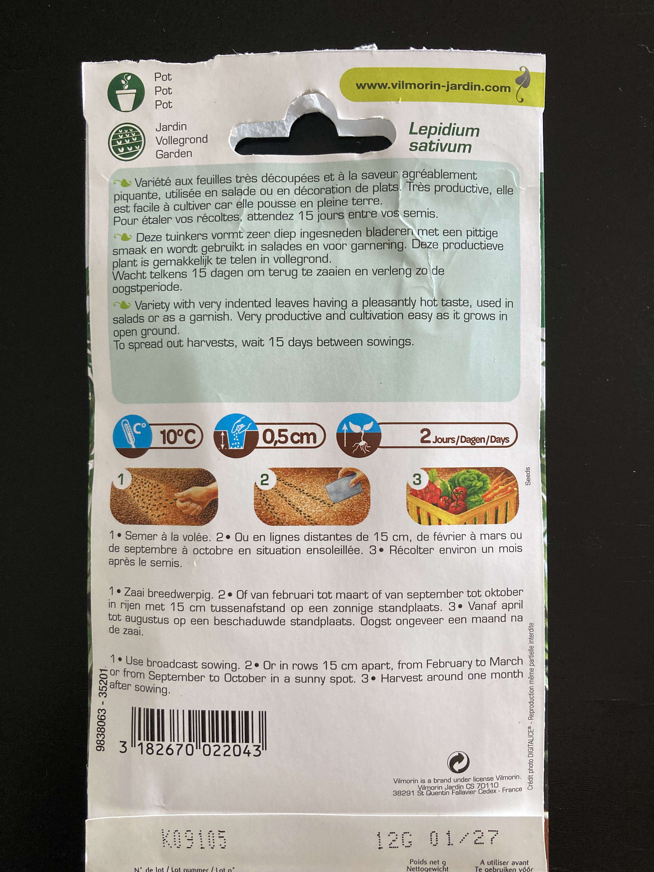
Leçon 1 : Je découvre les informations proposées sur les sachets de graines.

Slide 3
Je résume les informations lues sur le sachet de graines de cresson.
Période de semis : ……………………………………………….......................
Période de récolte : ………………………………………………………….....
Température au moment du semis : …………………………………………
Profondeur des semis : ……………………………………………………….....
Durée avant de voir apparaitre les premières feuilles : ……………….....
Je dessine une graine de cresson, une graine de lentille et une graine de haricot en respectant la taille de celles-ci, leur forme et leur couleur. Je colle une graine de chaque sorte à côté de mon dessin et j’écris le nom de la graine.

Slide 4
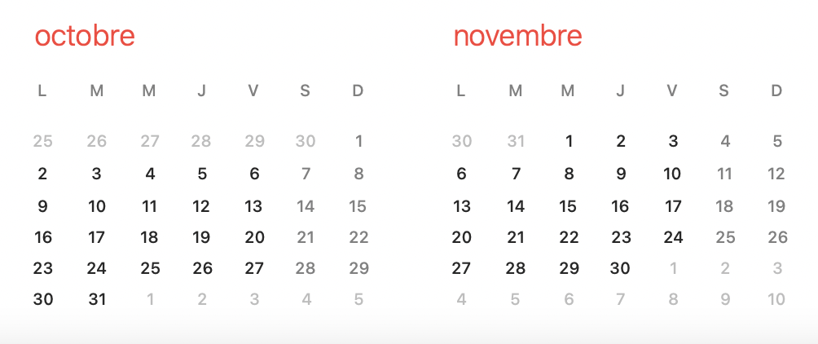
Dans ce calendrier :
J’entoure en bleu le jour auquel j’ai semé les graines de cresson;
À chaque fois que je vois une modification au niveau de la graine, j’entoure le jour dans le calendrier d’une certaine couleur et je décris cette modification ci-dessous.
…………………………………………………………………………………………………………………………………………………………………………………………………………………………………………………………………………
…………………………………………………………………………………………………………………………………………………………………………………………………………………………………………………………………………
…………………………………………………………………………………………………………………………………………………………………………………………………………………………………………………………………………
…………………………………………………………………………………………………………………………………………………………………………………………………………………………………………………………………………

Slide 5
Dans ce calendrier :
J’entoure en bleu le jour auquel j’ai semé les graines de lentille;
À chaque fois que je vois une modification au niveau de la graine, j’entoure le jour dans le calendrier d’une certaine couleur et je décris cette modification ci-dessous.
…………………………………………………………………………………………………………………………………………………………………………………………………………………………………………………………………………
…………………………………………………………………………………………………………………………………………………………………………………………………………………………………………………………………………
…………………………………………………………………………………………………………………………………………………………………………………………………………………………………………………………………………
…………………………………………………………………………………………………………………………………………………………………………………………………………………………………………………………………………

Slide 6
Je dessine les modifications observées chaque jour de la semaine concernant les graines de cresson.
_________________
_________________
_________________
_________________
6

Slide 7
Nous comparons l’évolution de germination et de croissance des graines de cresson et de lentille.
Je dessine ou j’écris les ressemblances et les différences entre les deux espèces de plantes.
Ensemble, nous avons envie de dire…

Slide 8
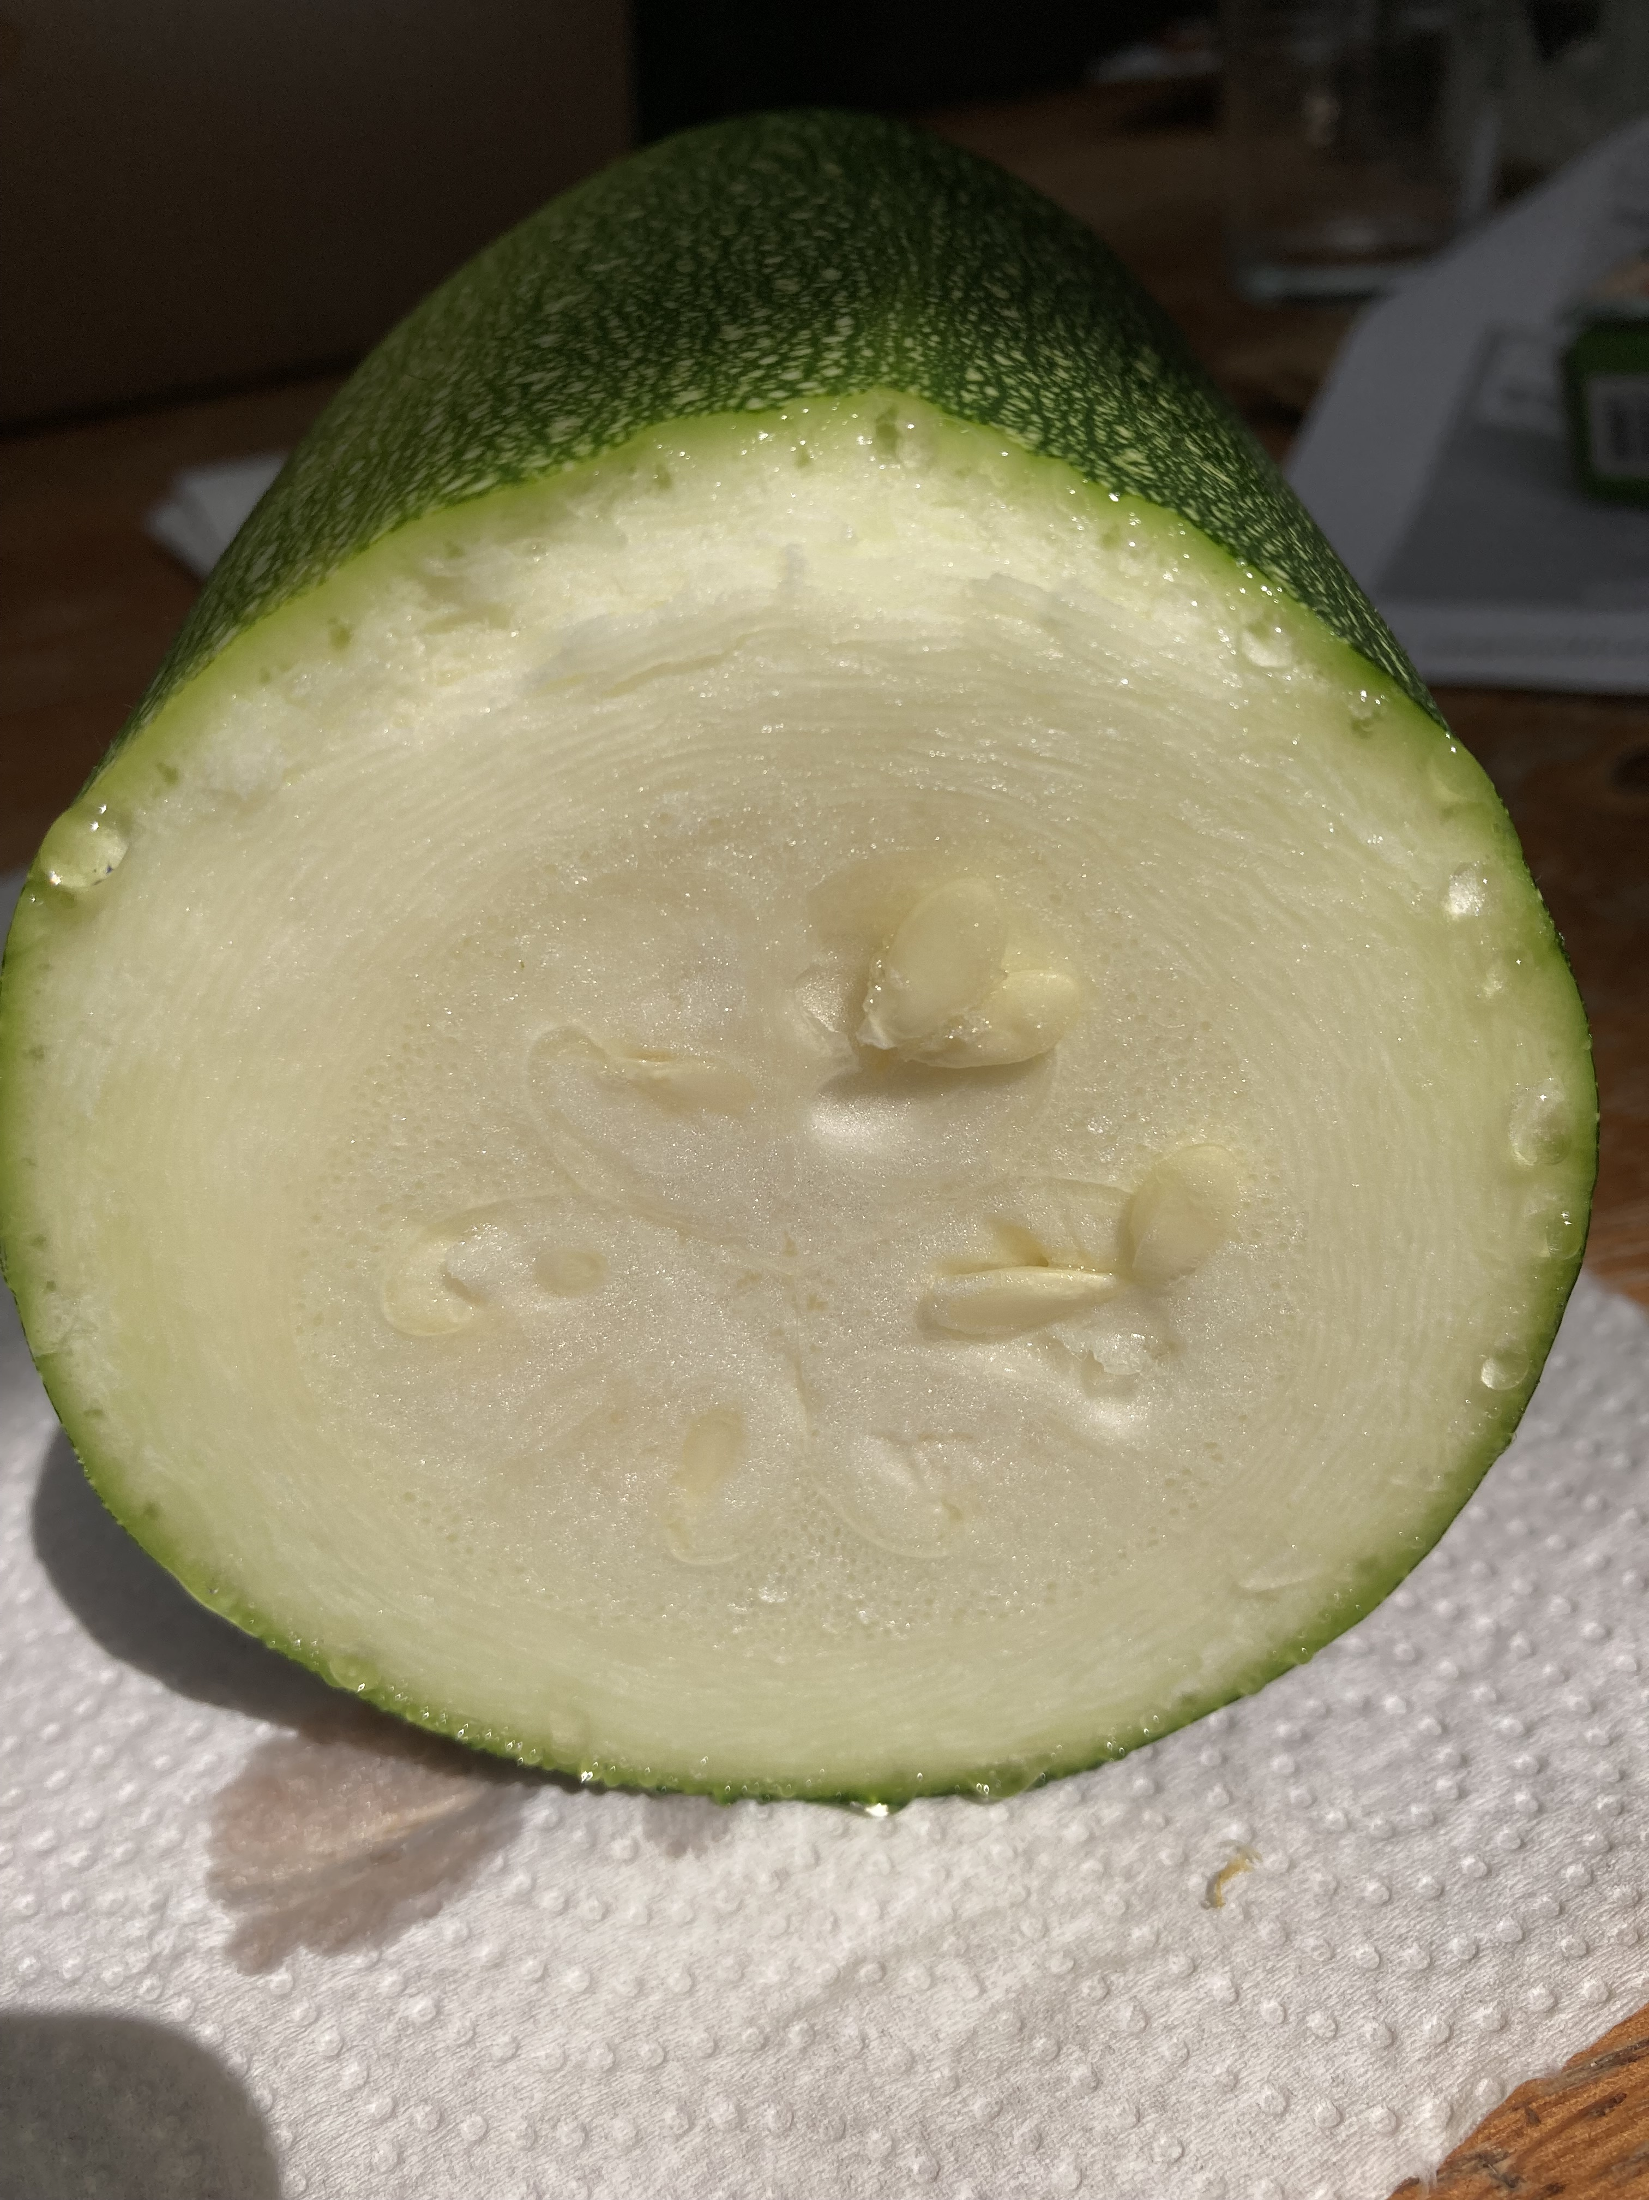
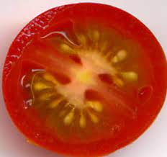
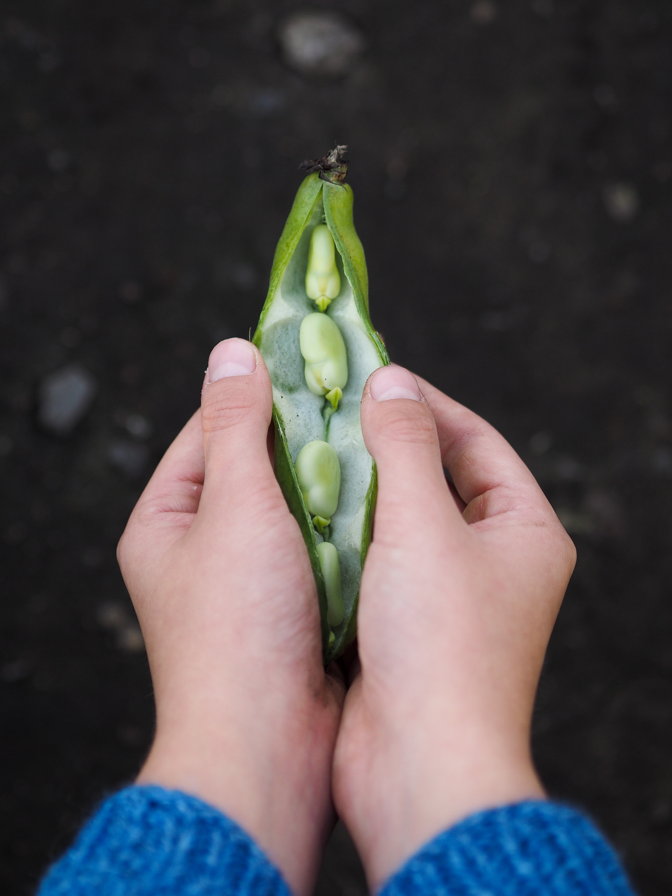
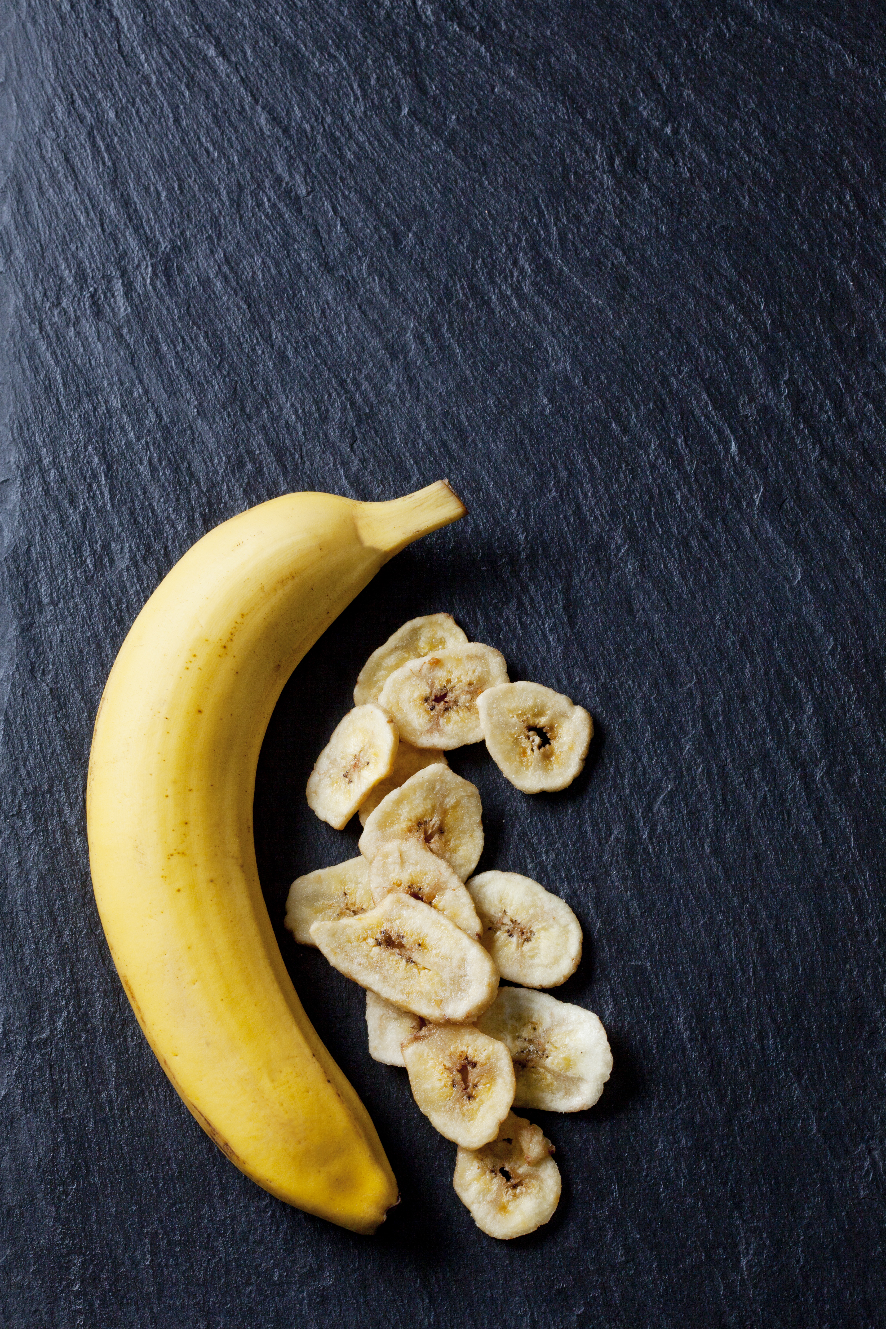
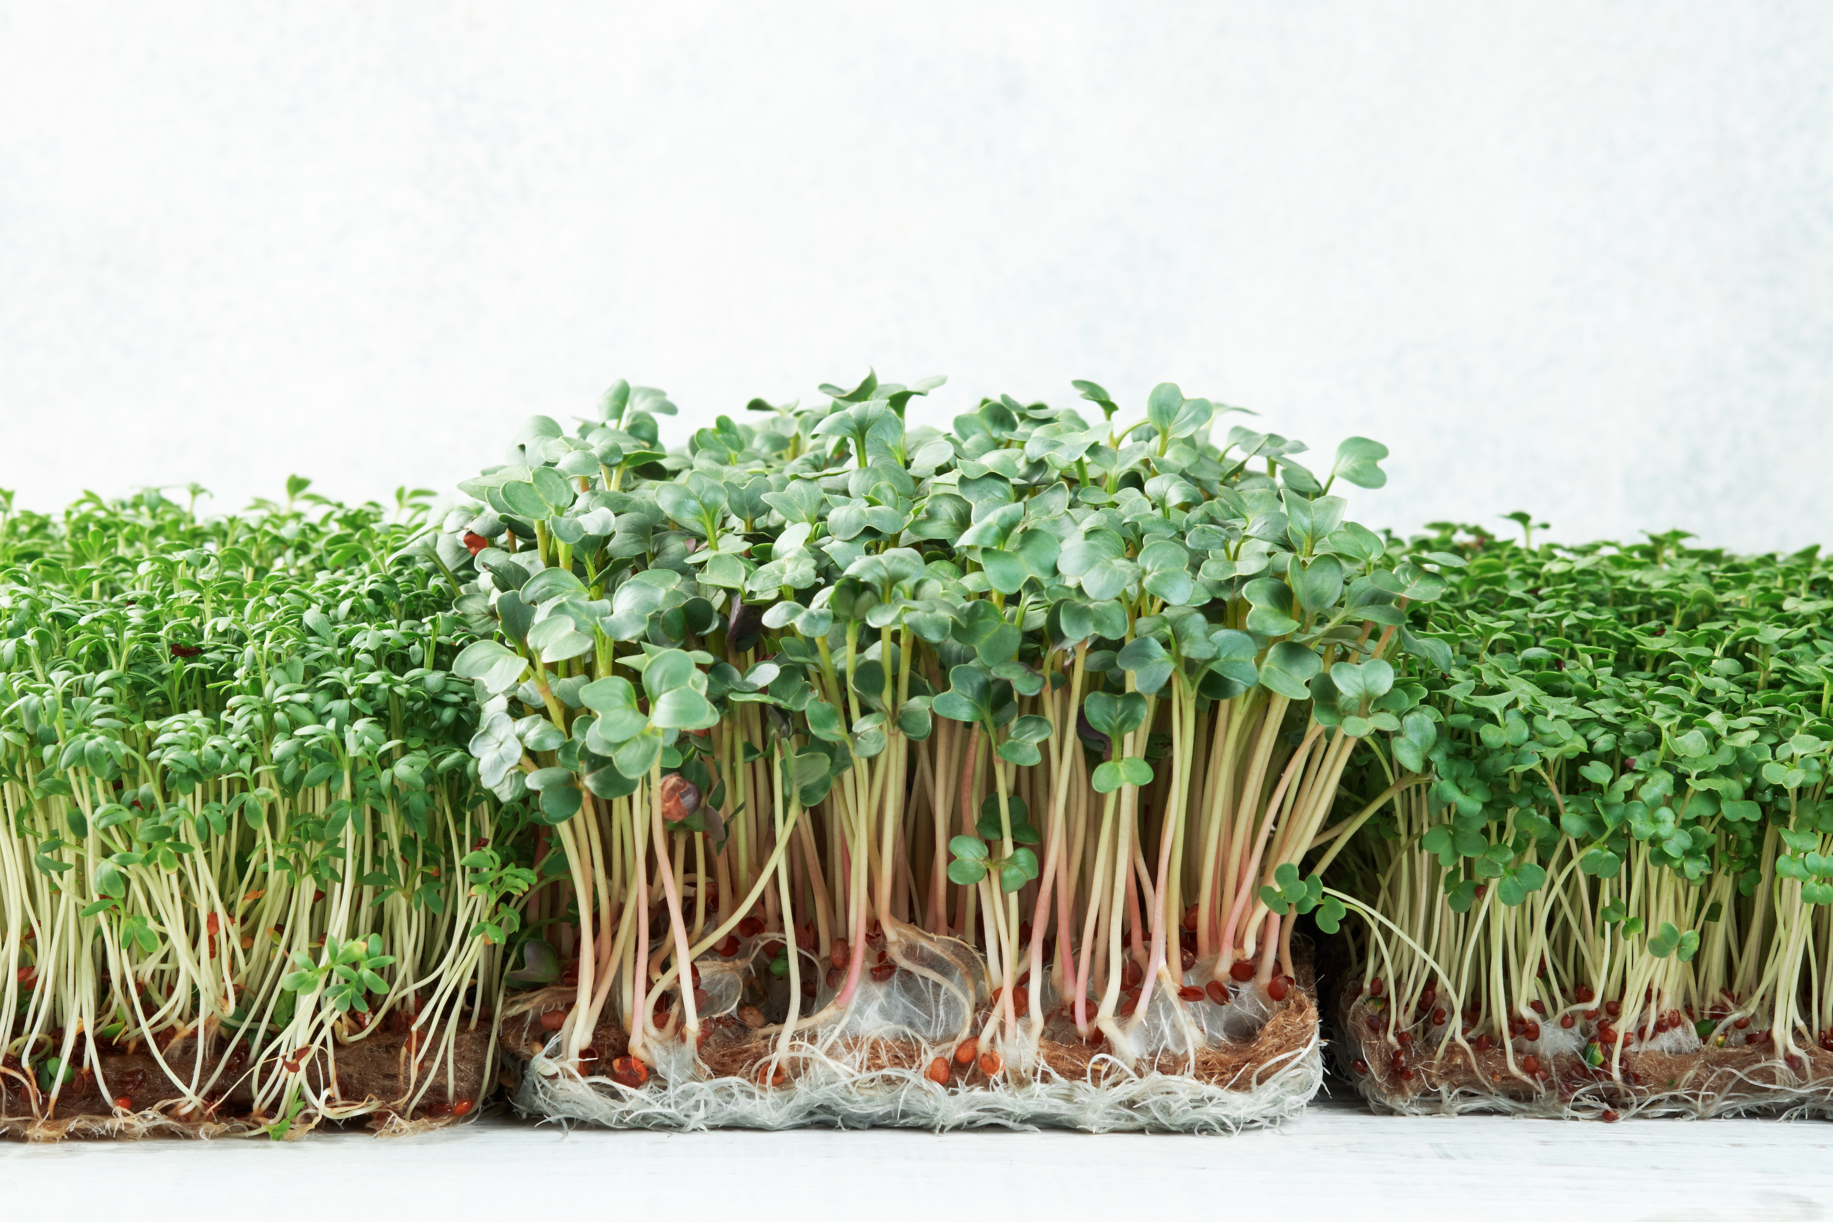
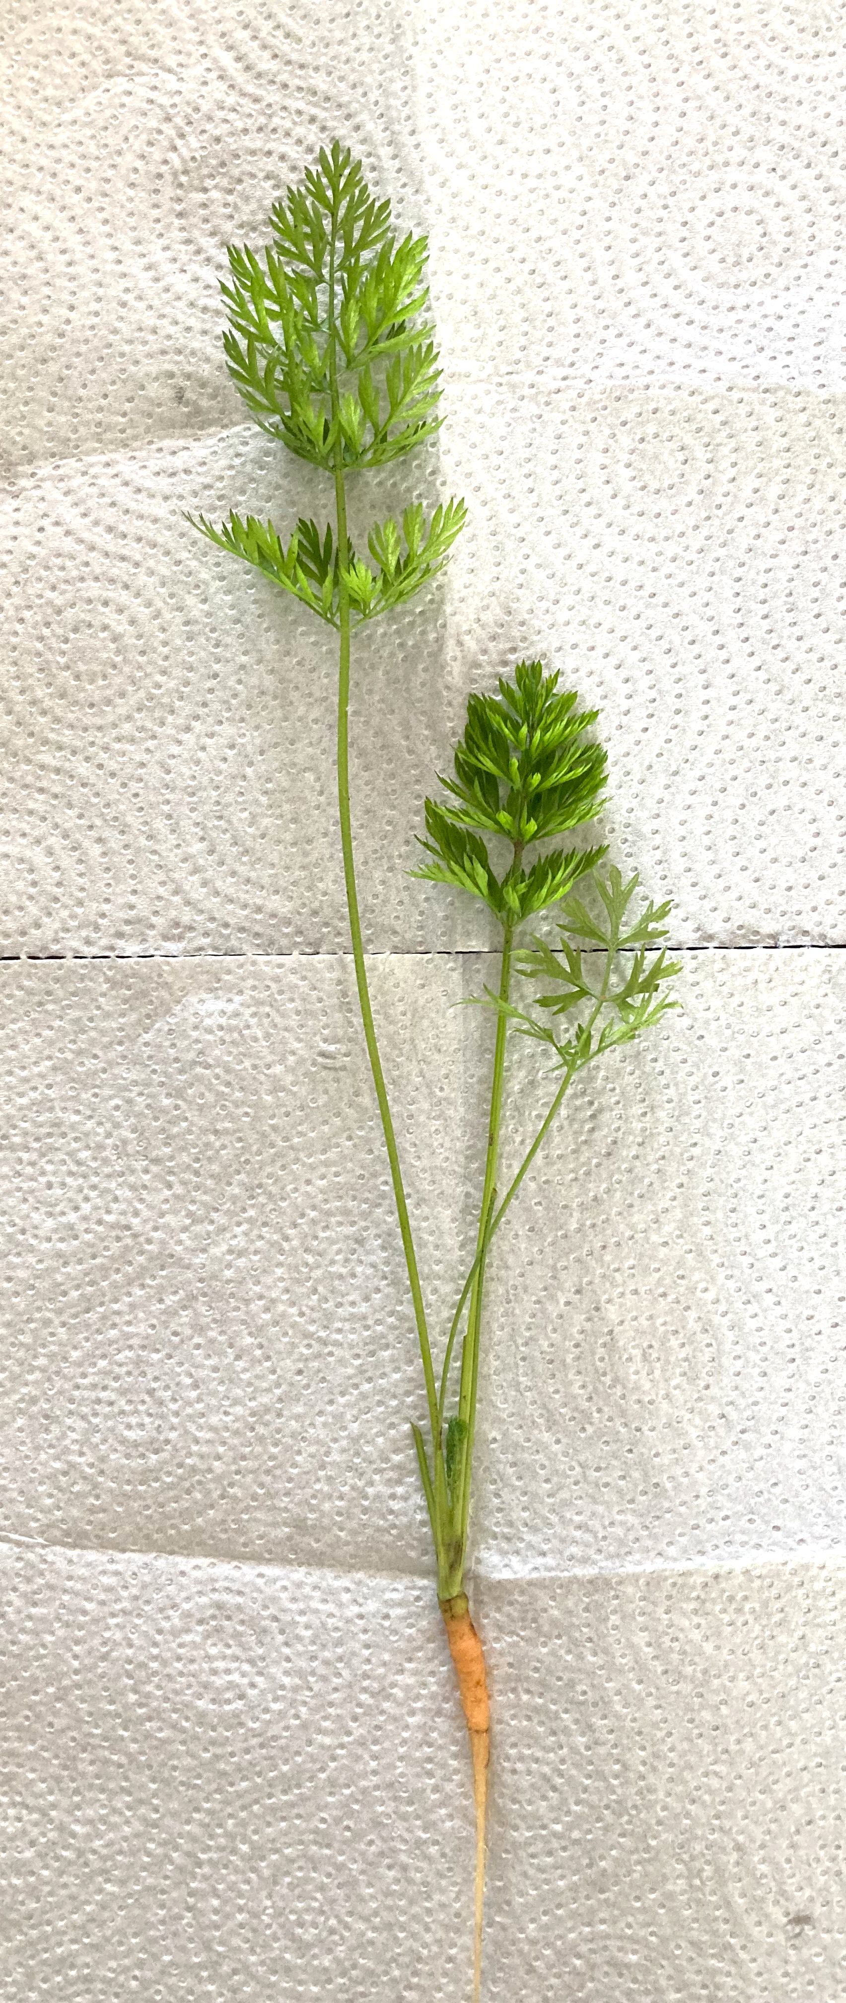
Leçon 2 : …………………………………………………………….
Nous avons construit la définition du fruit.
Un fruit est …………………………………………………………...............................
……………………………………………………………………………………………...
…………………………………………………………………………………..………….
Voici des fruits
Une courgette
Une tomate
Un haricot
Une banane
Le cresson et la carotte ne sont pas des fruits, ce sont des autres parties de la plante.
Le cresson que l’on mange est composé des feuilles de la plante.
Nomme d’autres feuilles que tu manges :
…………………………………………………..
…………………………………………………..
…………………………………………………..
La carotte que l’on mange est la racine de la plante.
Nomme d’autres racines que tu manges :
…………………………………………………..
…………………………………………………..
…………………………………………………..

Slide 9
Qu’est-ce qu’une graine ? À quoi sert-elle ? Que devient-elle
lorsqu’on la sème ?
……………………………………………………………………………………………………….
……………………………………………………………………………………………………….
……………………………………………………………………………………………………….
……………………………………………………………………………………………………….
Leçon 3 : …………………………………………………………….
Je dessine l’intérieur de la graine de haricot.

Slide 10
Je compare mon dessin avec le dessin d’un scientifique et j’annote le dessin.
…………………….………………………….
…………………………...
…………………………...
Nous avons semé des graines de haricot dans de la terre le ………………..
J’écris mes observations.
Date | Observations
 | Une petite apparait.
 | Les deux premières feuilles sont visibles.

Slide 11
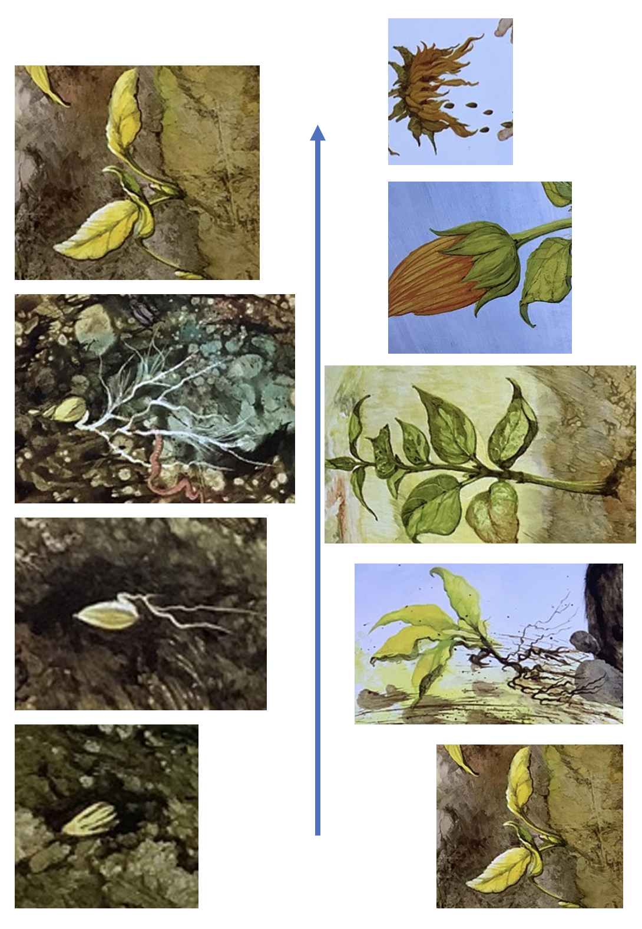
Leçons 4 et 5 : …………………………………………………………….
Nous avons lu le livre « Dix petites graines » et avons construit le cycle de vie de la plante de tournesol

Slide 12
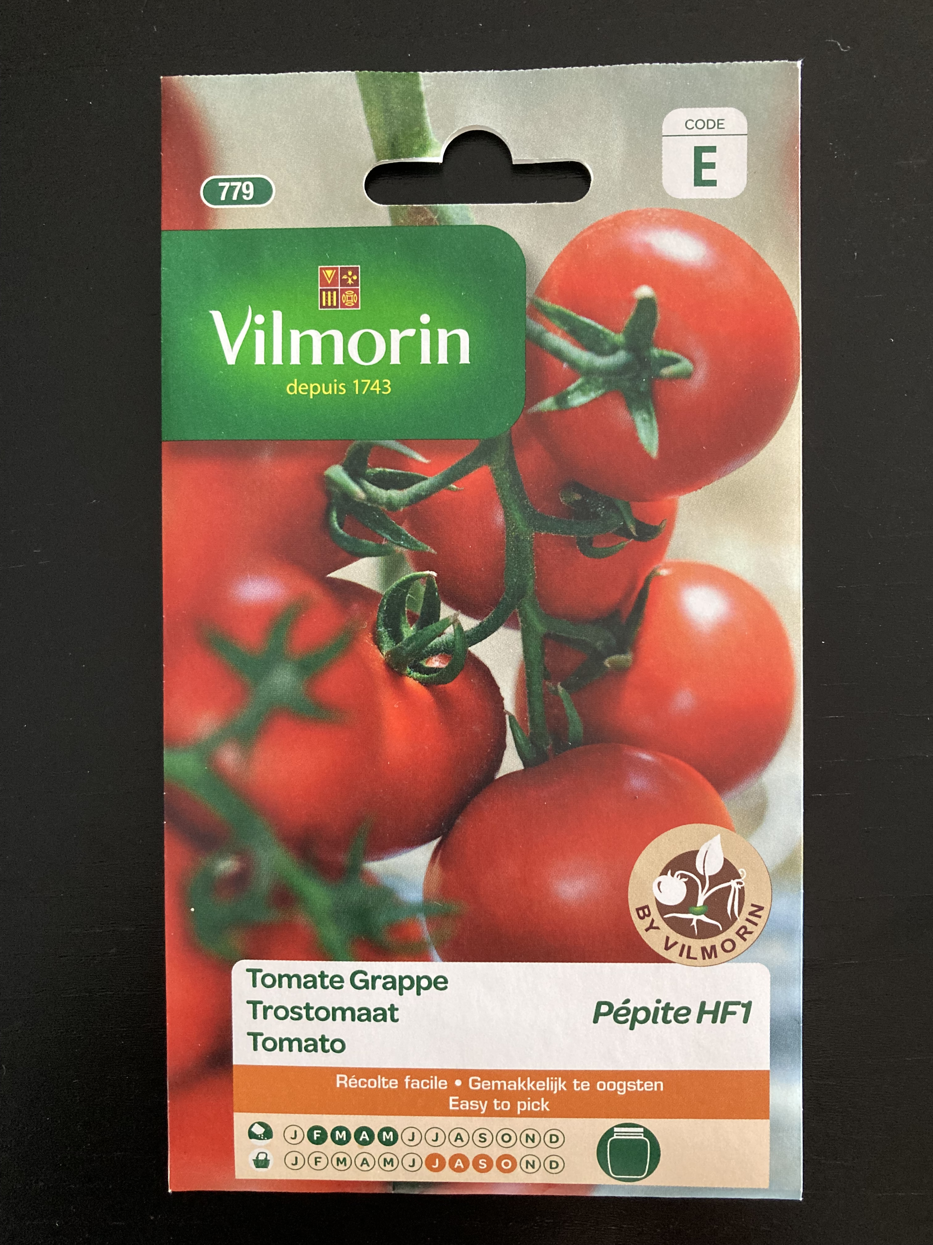
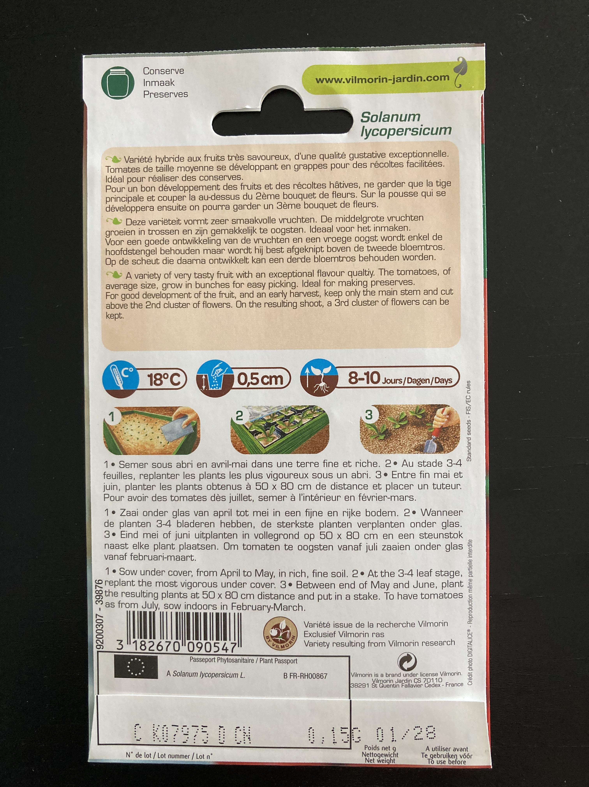
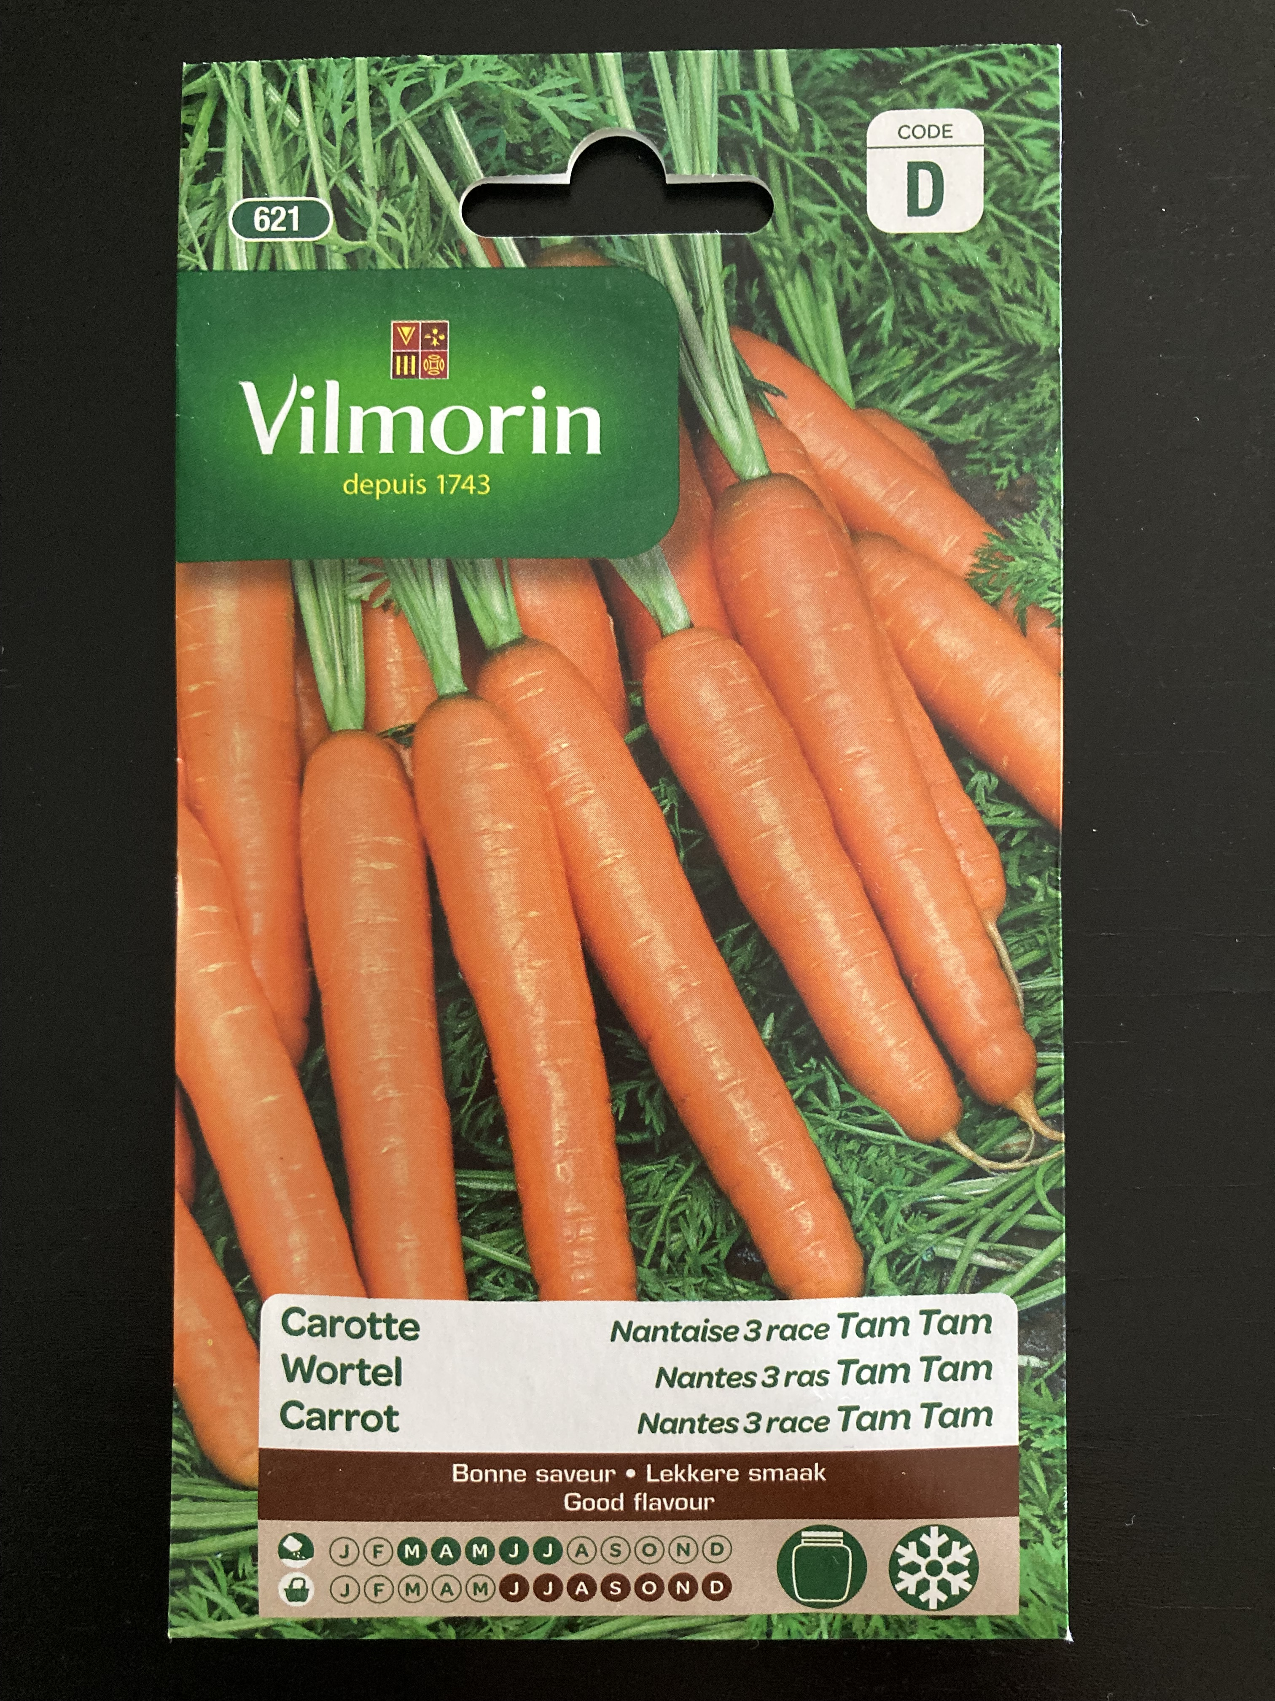
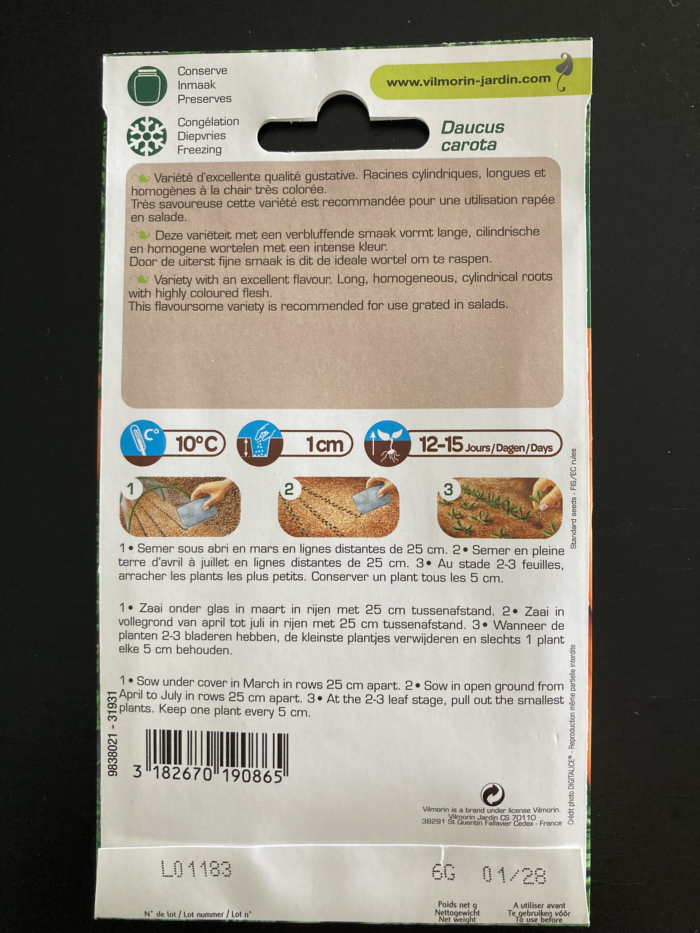
D’autres sachets de graines.

